Slide 1
궁수의 전설
2018182030 이주호

Slide 2
개발 진척도
 | 제안한 개발 범위 | 실제 개발 내용 | 진척도
조작 | W,A,S,D를 활용한 8방향 이동, 마우스 포인터 방향으로 공격 | 기본 개발 범위의 모든 내용 구현 | 100%
몬스터 | 플레이어 추격, 3가지 종류 몬스터 | 플레이어 추격, 2종류의 기본 몬스터 | 75%
보스 | 1종 구현, 일반 몬스터와 차별화된 패턴 보유 | 1종 구현, 작아지게 분열하는 일반 몬스터와 차별성 | 100%
강화 | 낮은 확률로 대폭 강화, 높은 확률로 소폭 강화 | 개발 범위 내용 준수 | 100%
장비 | 활 1가지 무기 사용 | 활 1 종 구현 | 100%
스테이지 | 보스 스테이지를 포함한 4개의 맵 | 스테이지 2단계 구성 | 50%
사운드 | 타격과 배경음 | 모든 사운드 삽입 완료 | 100%

Slide 3
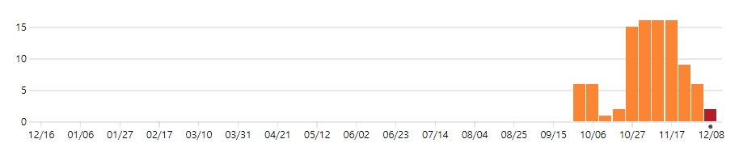
커밋 통계
주차 | 커밋 횟수
1주차 | 6
2주차 | 6
3주차 | 1
4주차 | 2
5주차 | 15
주차 | 커밋 횟수
6주차 | 16
7주차 | 16
8주차 | 16
9주차 | 9
10주차 | 6
11주차 | 2

Slide 4
